Slide 1
毕业去向统计
汇报人：11510449 翁健林
11510705 杨超

Slide 2
初始化
100%
80%
保存数据
60%
可视化界面
40%
文本界面
20%
算法实现
数据预处理

Slide 3
工具
语言
· Python（pandas, matplotlib, PIL, tkinter)
IDE
· PyCharm

Slide 4
功能实现情况
分层级按省市区三级的学生来源
各种毕业去向的统计
国外留学国家和学校统计
国内深造学校统计
毕业工作情况统计

Slide 5

运行结果

Slide 6
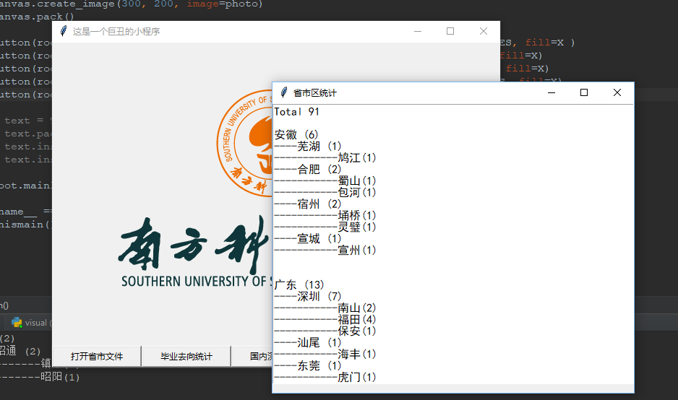
分层级按省市区三级的学生来源

Slide 7
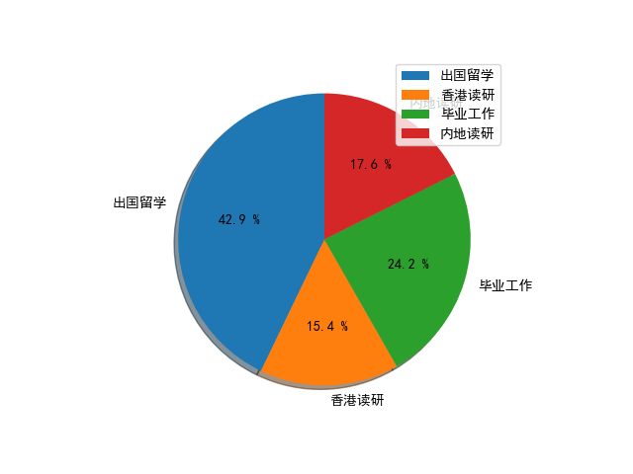
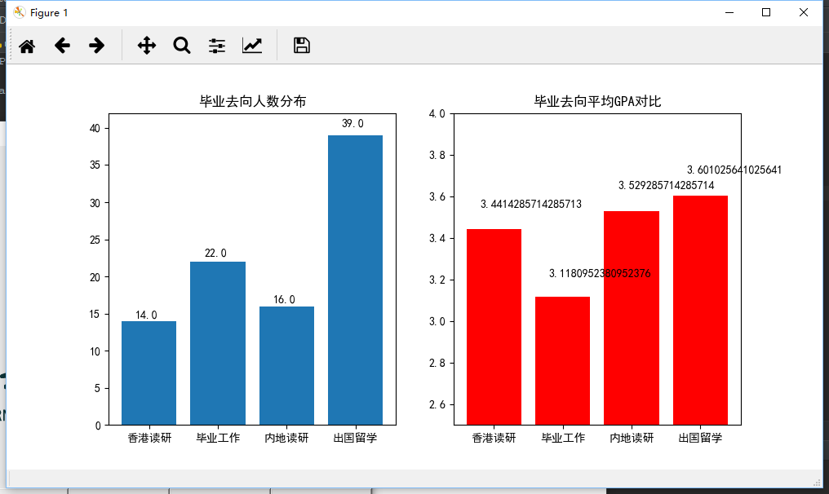
毕业去向统计

Slide 8
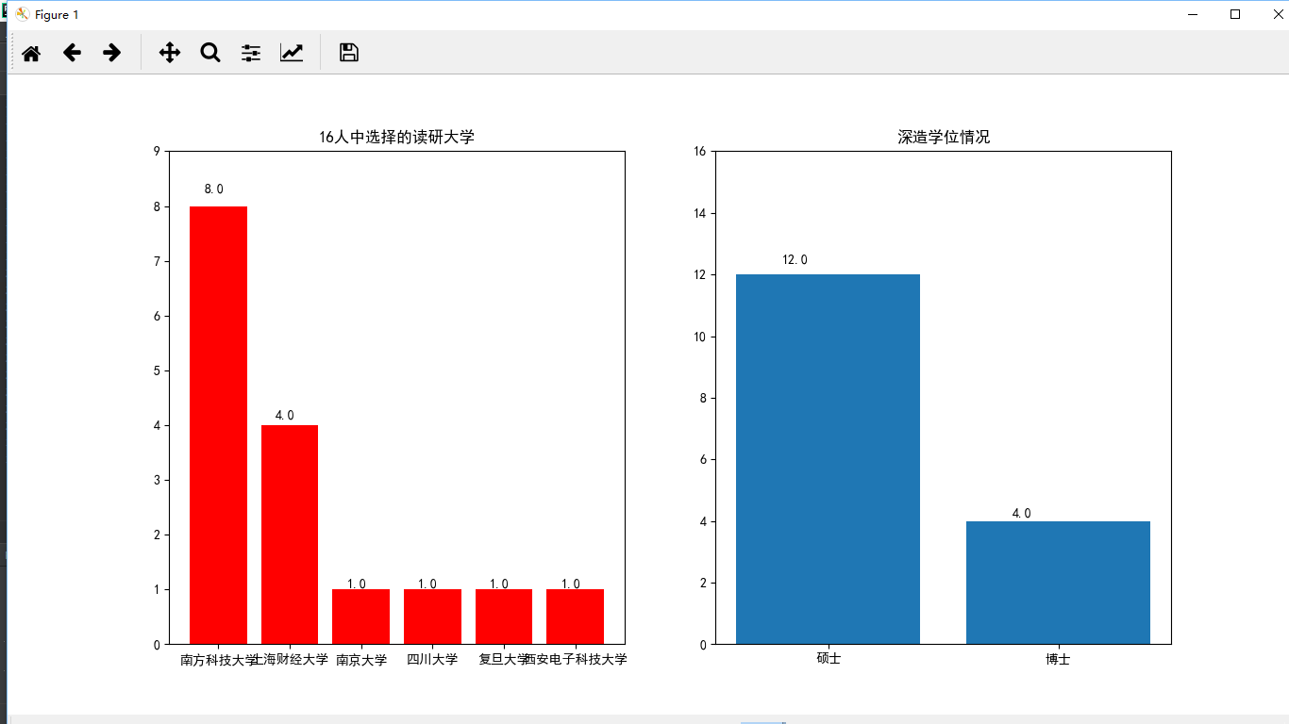
国内深造统计

Slide 9
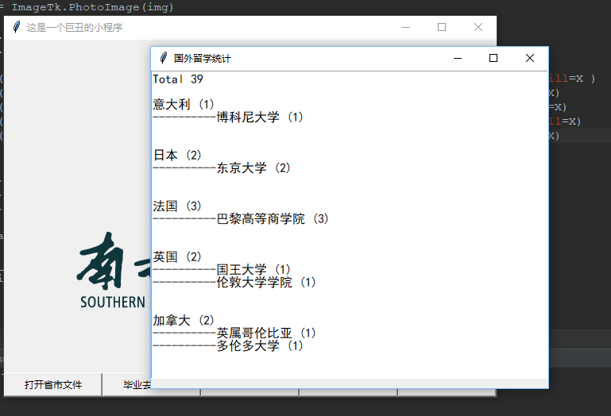
国外留学统计

Slide 10
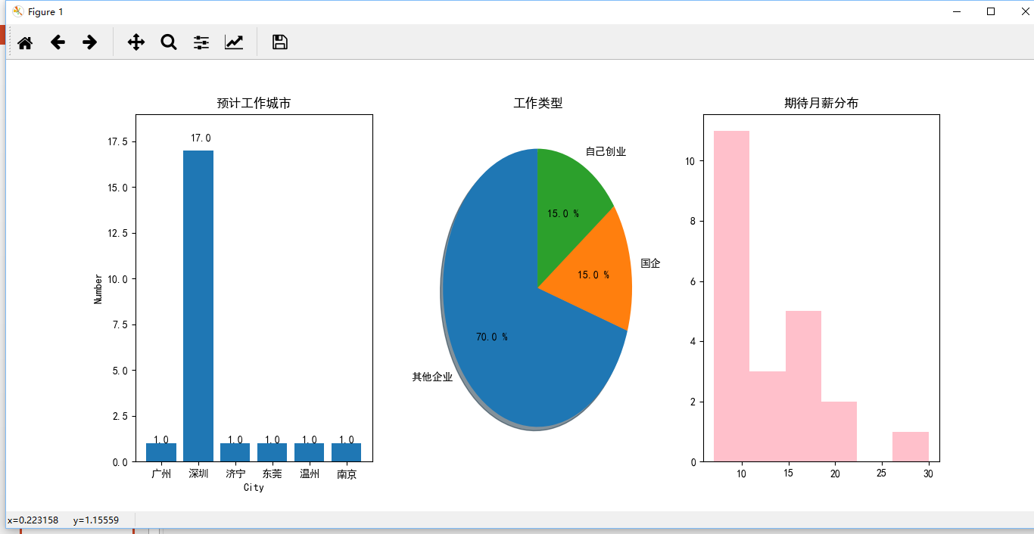
毕业工作统计

Slide 11
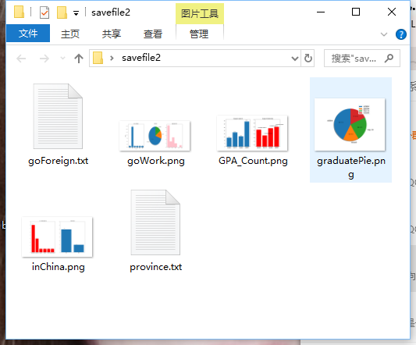
保存数据

Slide 12
小组分工情况
代码（翁健林）
实验报告（杨超）
PPT (一起）

